Slide 1
8.4 多线程Socket通信程序设计
⒈ 实验要求
理解socket（套接字）的基本概念和工作原理，掌握Socket的建立、监听、连接、发送数据和接收数据的实现技术。要求分别设计Server端和Client端的C#程序，运用流式Socket(提供TCP服务的套接字)实现双方基本的聊天功能。

Slide 2
8.4 多线程Socket通信程序设计
2. 实验条件
使用TCP/IP联网的计算机。Server端和Client端程序可以分别运行于两台计算机，也可以运行于同一台计算机。

Slide 3
8.4 多线程Socket通信程序设计
3.实验指导
(1)理解socket
Socket接口是TCP/IP网络的应用程序接口（API）。Socket接口定义了许多函数和例程，程序员可以用它们来开发TCP/IP网络应用程序。Socket可以看成是网络通信上的一个端点，也就是说，网络通信包括两台主机或两个进程，通过网络传递它们之间的数据。为了进行网络通信，程序在网络对话的每端都需要一个Socket。

Slide 4
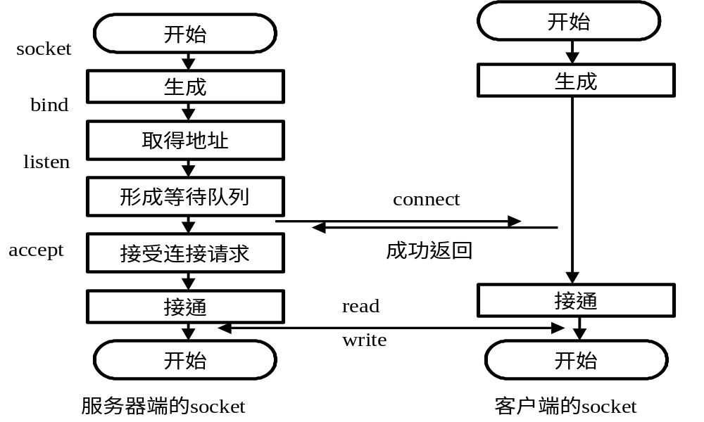
使用socket接口进行网络通信简要步骤
(1)理解socket
请求连接

Slide 5
8.4 多线程Socket通信程序设计
(2)命名空间的添加
设计多线程流式Socket通信程序,首先需要添加如下相关的命名空间:
using System.Net;
//提供网络应用的各种类
using System.Net.Sockets;
//提供操纵Socket类
using System.IO;
//提供流式读写支持
using System.Threading;
//提供操纵线程类

Slide 6
8.4 多线程Socket通信程序设计
(3)Server端程序设计要点
①相关对象的声明;
②启动监听;
③接受Client端连接请求，建立与Client端的连接;
④流式Socket上的数据接收；
⑤流式Socket上的数据发送；
⑥释放资源．

Slide 7
8.4 多线程Socket通信程序设计
(3)Server端程序设计要点(续）
由于Client端数据的到达带有很大的随机性，不是Server端所能控制。为了提高数据处理的效率，因而在主线程之外开辟接收数据线程recvThread ．
相关的参考程序段详见教程．

Slide 8
8.4 多线程Socket通信程序设计
⑷Client端程序设计要点
需要说明的是：实现Socket应用程序，并不一定需要直接引用Socket类，其提供的是比较低级的网络数据存取及管理所需的功能，必须自行处理相当复杂的网络连接细节。通常我们会利用另外位于System.Net.Sockets命名空间的其它类，如TcpClient，以及Server端用到的TcpListener，以简化应用程序设计。

Slide 9
8.4 多线程Socket通信程序设计
⑷Client端程序设计要点（续）
Client端的程序设计与Server端有许多相似之处。差异主要在建立连接时，服务器端处于监听状态，而客户端要发起连接请求．一旦连接建立后，双方就将平等地发送与接收数据．

Slide 10
8.4 多线程Socket通信程序设计
⑷Client端程序设计要点（续）
建立与Server端的连接的参考程序段如下：
IPAddress ipAddress= IPAddress.Parse(textBox1.Text);
// 检验输入在textBox1上的服务器IP地址字符串，将其转换为标准格式的服务器IP地址
MyClient = new TcpClient(ipAddress.ToString(),8888);
//与Server端建立TCP连接， 8888是服务器用于监听的端口号

Slide 11
8.5 网上下棋通信程序设计
1. 实验要求
在完成8．4多线程Socket通信程序设计的基础上，扩展应用程序功能，使之支持网上远程下棋（比如下国际象棋）的消息传递。为简化起见，将程序设计的重点放在Socket通信上，本实验只完成双方各执一枚棋子的处理程序。

Slide 12
8.5 网上下棋通信程序设计
2. 实验条件
使用TCP/IP联网的计算机。Server端和Client端程序可以分别运行于两台计算机，也可以运行于同一台计算机（同一IP地址的不同端口间通信）。国际象棋的棋盘和棋子图标可通过网上搜索下载。

Slide 13
8.5 网上下棋通信程序设计
3．实验指导
实现网上下棋的关键是将棋子移动轨迹的坐标数据实时传输给对方，带动同一枚棋子跟着移动，籍此保持双方棋盘布局的一致性。以下约定程序设计中使用了三个PictureBox控件： pb1、pb2和pp，其BackgroundImage属性分别是双方一枚棋子和棋盘图像，如下图：

Slide 14
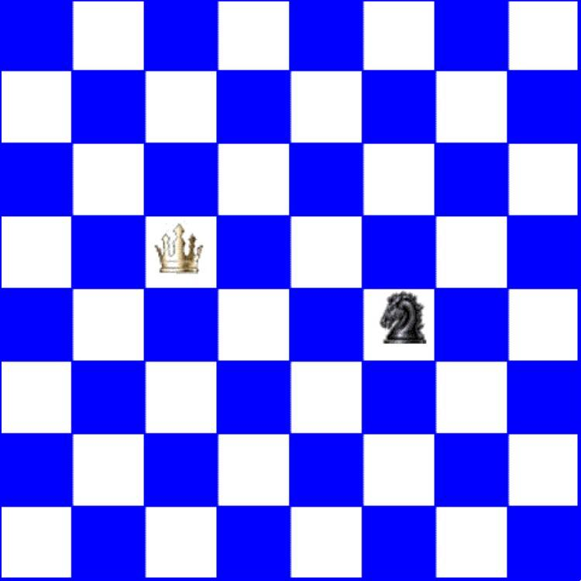
8.5 网上下棋通信程序设计

Slide 15
8.5 网上下棋通信程序设计
(1)棋子移动轨迹的消息构成
这里棋子移动轨迹的坐标数据也采用字符串形式传输。由于下棋过程中同时允许双方随时进行文字交流，因而要区分两种不同的传输消息。假定双方聊天的字眼中不含“#”字符。我们也就能够以是否含有“#”字符作为区分两种消息的依据。对于棋子移动轨迹的坐标数据，消息格式确定为：
“X坐标# Y坐标”。

Slide 16
8.5 网上下棋通信程序设计
(2)棋子的移动及坐标的传送
设定开关量MoveMark，用于指示是否移动己方棋子。MoveMark的值可以通过pb1（或者pb2）上的MouseDown事件切换。Mouse初次点击pb1（或者pb2）时，其值置1,表示可以移动棋子，再点击时，其值复位为0，表示中止移动棋子。棋子移动及其坐标消息发送参考程序段详见教程．

Slide 17
8.5 网上下棋通信程序设计
(3)接收方对坐标的解读及棋子的联动
接收方从流式Socket接收到一字符串后，可以从其中是否包含“#”字符判别是否为坐标数据，若是则将其从字符串中解读，籍以带动对应棋子联动。接收方对坐标的解读及棋子的联动参考程序段详见教程

